Slide 1
一、探究合外力做功与动能变化的关系

Slide 2
二、验证机械能守恒定律

Slide 3
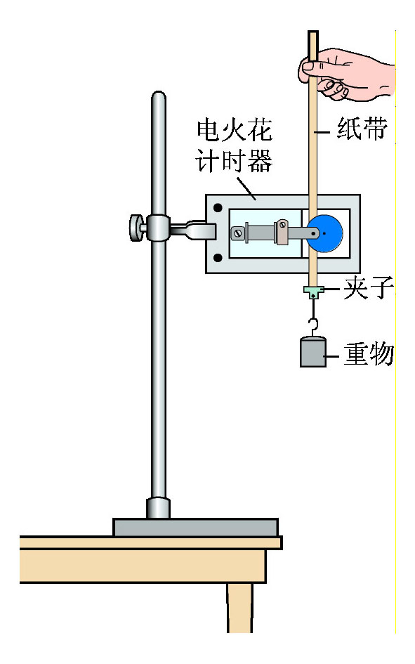

Slide 4
1.纸带竖直；
2.手提纸带上端；
3.静止释放。
（二）注意事项
4.纸带在复写纸下方
7.竖直安装；
8.220V，交流电；
9.先通电再释放。
5.选体积小质量大的物体；
6.不用测质量

Slide 5
（三）关于纸带：
1.静止释放时，前两个点的距离不会大于2mm。
（实际运动时间可能小于0.02秒，距离就会小于2mm）
2.若距离大于2mm说明操作错误（有初速度）。小于2mm不一定有错误。
3.前两个点距离等于2mm，为最理想纸带。

Slide 6
（四）验证方法：
1.mgh_{B}=mV_{B}²/2
（此方法必须选纸带最前两个点距离接近2mm的纸带）
2.mgh_{AC}=m(V_{C}²-V_{A}²) /2
（此方法不用考虑纸带最前面两点的距离，但是A、C两点不能是纸带边沿的点。）
3.图像法（V²-h图像）

Slide 7
注意：
1.该实验只能验证 “在误差允许的范围内，自由落体运动机械能守恒”
2.都不用测重物质量

Slide 8
（五）：实验误差
由于摩擦力作用，机械能要减少
所以 E_{P减} > E_{K增}

Slide 9
（六）思考：计算物体的速度，可有三种方法，是否都适合？
第1种方法是根据机械能守恒定律得到的，而我们的目的就是验证机械能守恒定律，所以不能用
第2种方法认为加速度为g，由于各种摩擦阻力不可避免，所以实际加速度必将小于g，这样将得到机械能增加的结论，有阻力作用机械能应该是减少的，故这种方法也不能用

